Slide 1
Память сердца
пробуждение эмоциональных впечатлений о подвиге
советского народа в годы Великой Отечественной войны
средствами литературы, музыки, живописи и других видов искусства
Чупахина Татьяна Николаевна
ведущий методист БУКОО
«Библиотека им. М. М. Пришвина»

Slide 6
задание:
*Ваша любимая песня о Великой Отечественной войне;
*Произведение о Великой Отечественной войне, которое произвело на Вас наиболее сильное впечатление;
*Ваш любимый кинофильм о Великой Отечественной войне;
*Событие Великой Отечественной войны, которое Вы считаете особо значимым;
* Какие крупнейшие памятники в Российской Федерации, связанные с Великой Отечественной войной, Вы знаете?
* Какие памятники в Орле и Орловской области, связанные с Великой Отечественной войной, Вы знаете?

Slide 7
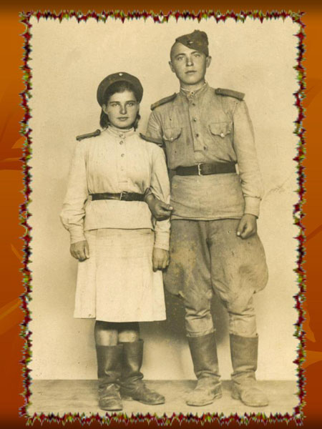
Юрий Визбор, Военные фотографии
Доводилось нам сниматься
И на снимках улыбаться
Перед старым аппаратом
Под названьем «Фотокор»,
Чтобы наши светотени
Сквозь военные метели
В дом родимый долетели
Под родительский надзор.
Так стояли мы с друзьями
В перерыве меж боями.
Сухопутьем и морями
Шли, куда велел приказ.
Встань, фотограф, в серединку
И сними нас всех в обнимку:
Может быть, на этом снимке
Вместе мы в последний раз.
Кто-нибудь потом вглядится
В наши судьбы, наши лица,
В ту военную страницу,
Что уходит за кормой.
И остались годы эти
В униброме, в бромпортрете,
В фотографии на память
Для Отчизны дорогой.
1979

Slide 8
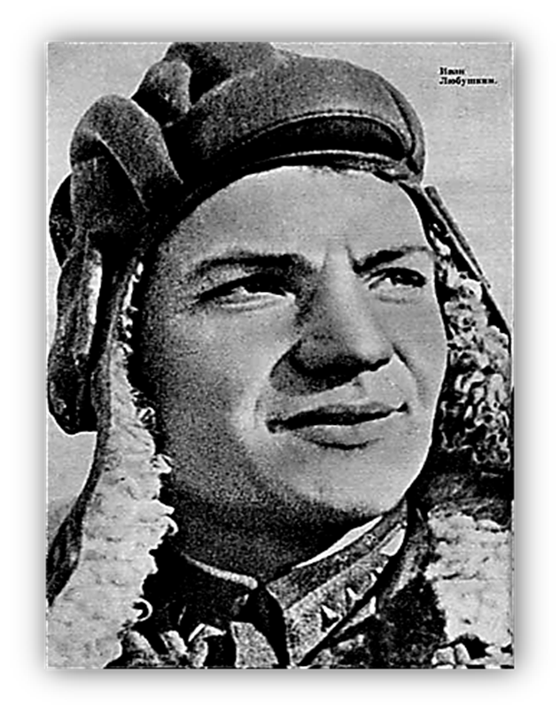
Иван Тимофеевич Любушкин

Slide 9
задание :
* опишите по портрету внешность И. Т. Любушкина, разгадайте его характер;
* «придумайте» его довоенную биографию;
* «придумайте» дальнейшую судьбу

Slide 12
задание :
• Как связана история Вашего села (деревни) с историей Великой Отечественной войны? Какой вклад в Великую Победу внесло то поселение, где Вы живёте?
• Знаете ли Вы фамилии односельчан – героев Великой Отечественной войны? Расскажите об одном из них.
• Как сохраняется память о Великой Отечественной войне в Вашей семье?

Slide 14
Сердце Земли

Slide 15
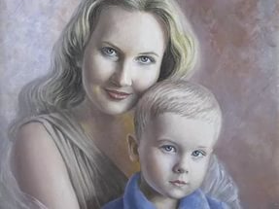

Slide 16
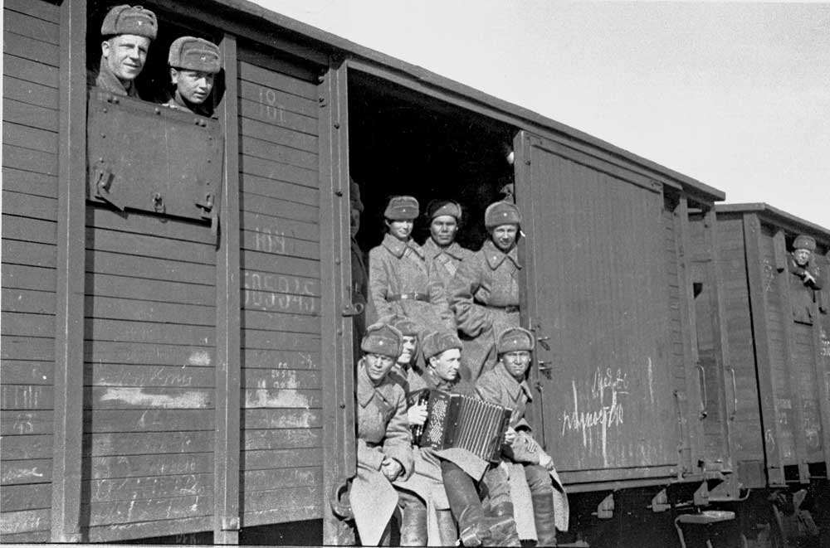
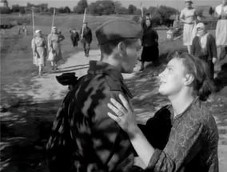

Slide 17
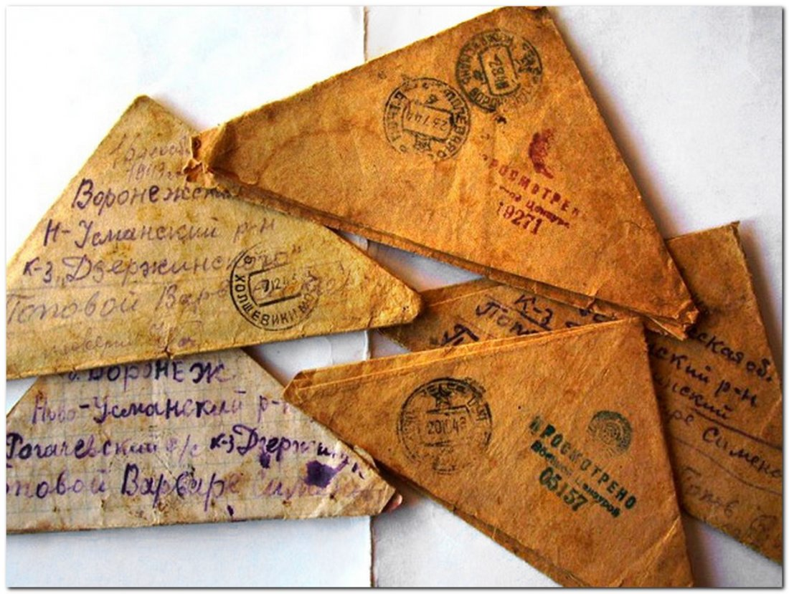

Slide 18
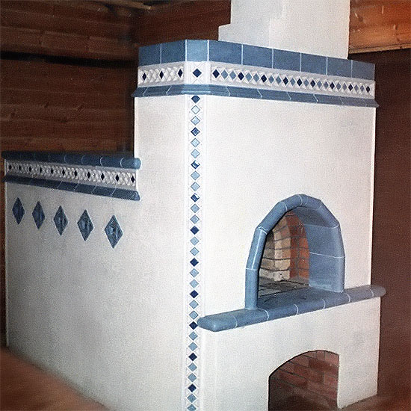

Slide 19
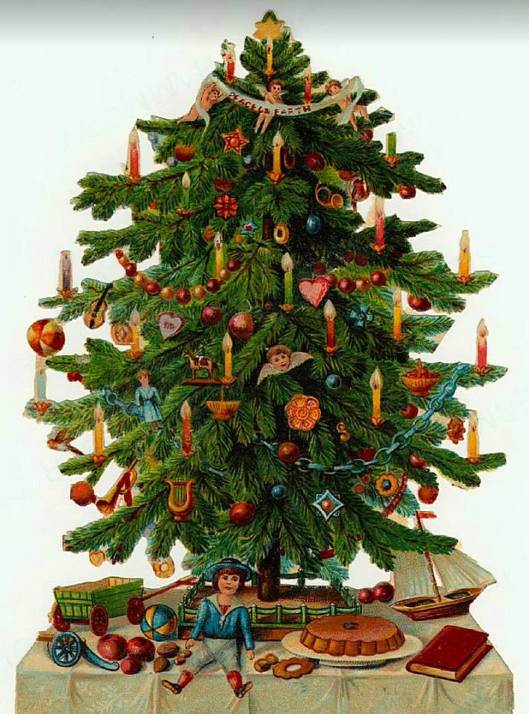

Slide 20
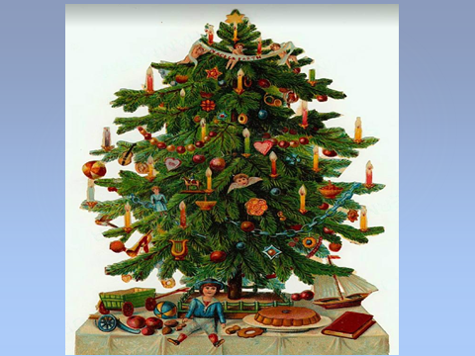
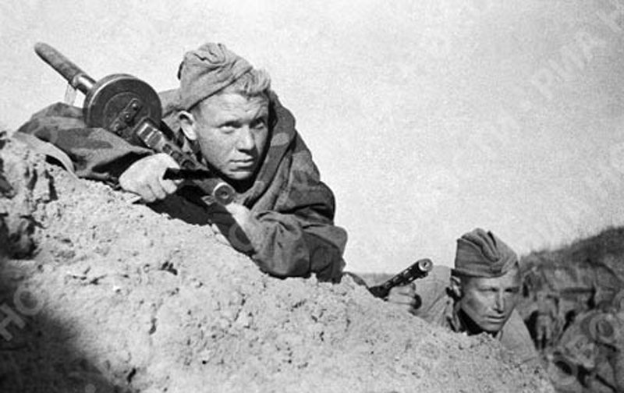

Slide 21
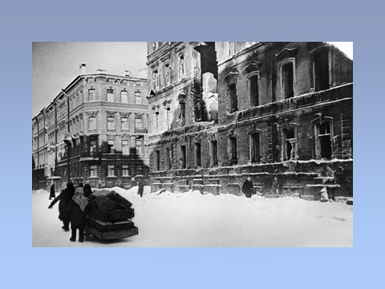

Slide 22
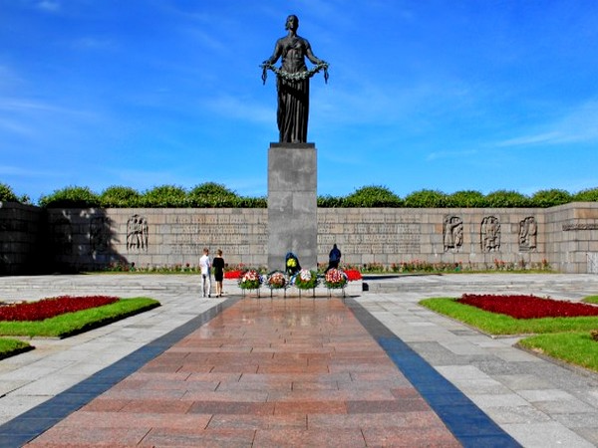

Slide 24
Задание: опишите ваши эмоциональные впечатления от рассказа Юрия Яковлева

Slide 25
«Письмо с фронта» рефлексия
Написать на листочке заголовок «Письмо с фронта»
Написать пожелание своему современнику (взрослому – ровеснику или ветерану, ребёнку, юноше). В этом пожелании вы отражаете свои размышления на тему войны;
Описать свои эмоциональные впечатления от занятия. Достигнута ли, по Вашему мнению, его цель?
Свернуть лист треугольником
Подписать на треугольнике «Моему современнику от кого (фамилия, имя)»
Указать число и год
Опустить письмо в сумку «почтальона»
Выбрать из сумки любой треугольник на память о Мастерской жизнетворчества

